Slide 1
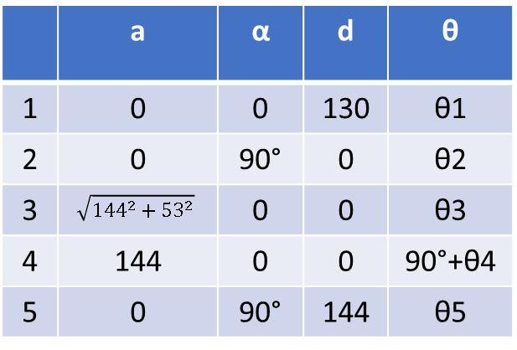
 | a | α | d | θ
1 | 0 | 0 | 130 | θ1
2 | 0 | 90° | 0 | θ2
3 | $$\sqrt{{144}^{2}+{53}^{2}}$$ | 0 | 0 | θ3
4 | 144 | 0 | 0 | 90°+θ4
5 | 0 | 90° | 144 | θ5
144
x4
x5
z1
53
X1,2
x3
z2
144
144
z5
z4
130
z3
Z0
x0

